Slide 1
車輛啟動臉部辨識系統
報告人:陳奕呈、周恆緯、陳泓瑋
指導老師:曾國睿老師

Slide 2
目錄
一、前言
(一)製作動機及目的
(二)製作方法
(三)製作過程
二、正文
(一)重點元件
(二)專題架構示意圖
(三)專題操作示意圖
(四)軟體設計與應用
三、製作過程
四、重點元件介紹
(一)Webcam
(二)樹莓派
(三)降壓器
(四)繼電器
五、結論與建議
六、引註資料

Slide 3
一、前言
我們常常會在新聞上的報導或是周邊的會提到，有些車輛停在停車場或是自家門口或只是停一下車，車子就很快的被偷竊。而那些人是怎麼偷車的呢？他們竊車的手法也都是差不多的，車輛會被偷走可能是車主的疏失，或者是車輛的防盜系統不夠完整。

Slide 4
一、前言
(一)製作動機及目的
我們思考，如果可以在儀表上，安裝一個臉部可以辨識的系統，就能減少車輛失竊的發生，增加警方尋獲率，我們進而透過三年級專題製作的課程來試試看完成這個突發奇想的專題。
圖1-1 新車遭竊新聞截圖
資料來源: http://auto.ltn.com.tw/news/8982/43

Slide 5
一、前言
(二)製作方法
擬定專題題目
小組分工討論
搜集相關文獻
採購相關零件
搜集資料
人員任務分配
製作過程
搜集資料
電路設計
撰寫專題報告
小論文
專題簡報製作
電路測試

Slide 6
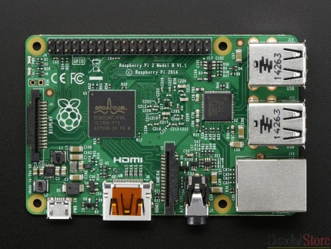
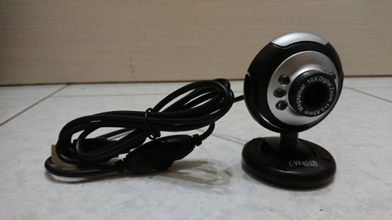
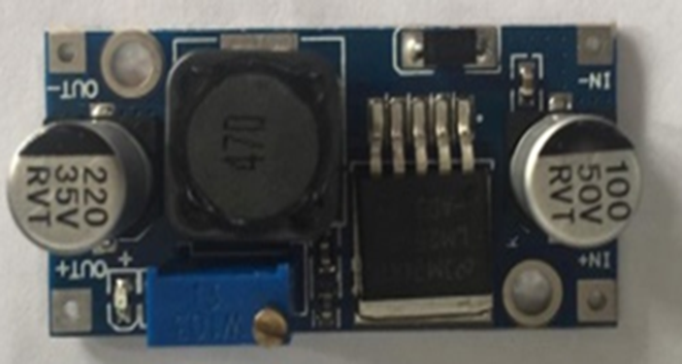
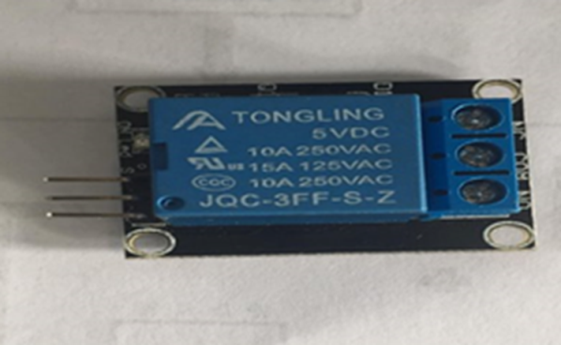
二、正文
(一)重點元件
名稱 | 數量 | 規格 | 價格
樹莓派 (Raspberry Pi) | 1 | Raspberry Pi 2B | 1200
網路攝影機 (Webcam) | 1 | iWATCH | 230
降壓器 | 1 | MH | 149
繼電器 | 1 | JQC-3FF-S-Z | 79
樹莓派
(Raspberry Pi)
Webcam
降壓器
繼電器

Slide 7
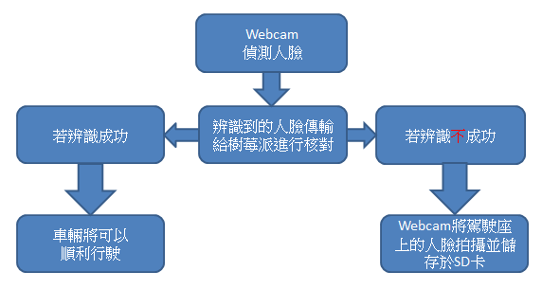
二、正文
(二)專題架構示意圖

Slide 8
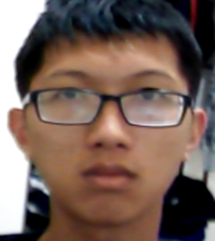
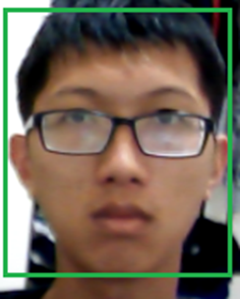
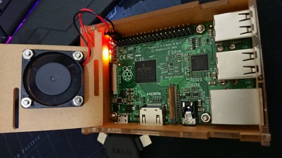
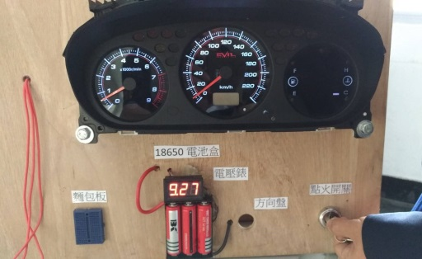
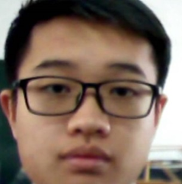
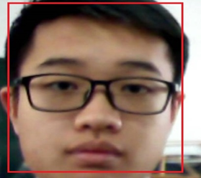
二、正文
(三)專題操作示意圖
駕駛者將車門打開時，樹莓派
的系統電源開起呈現亮燈。
鑰匙轉動至ON，儀錶板亮起。
系統所設定之人臉。
辨識成功
非設定之人臉
將照片儲存於SD卡內

Slide 9
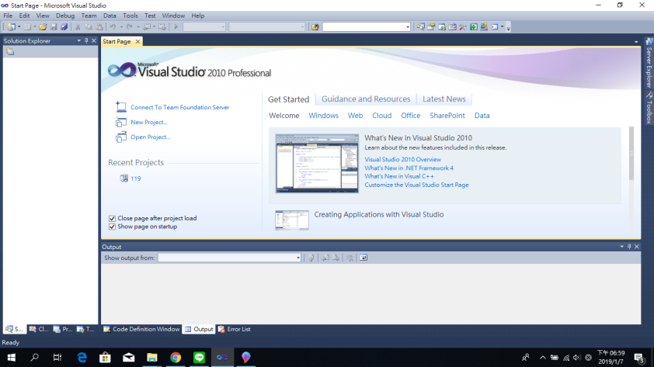
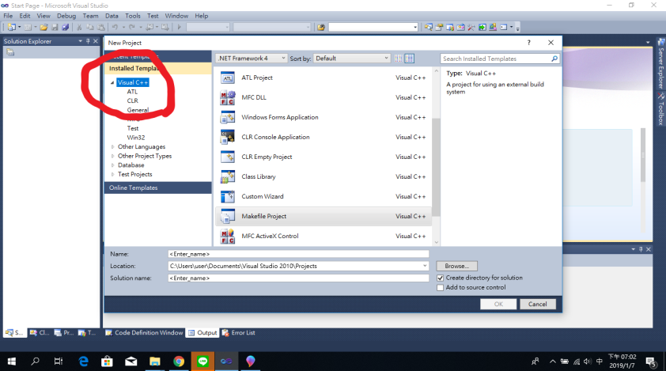
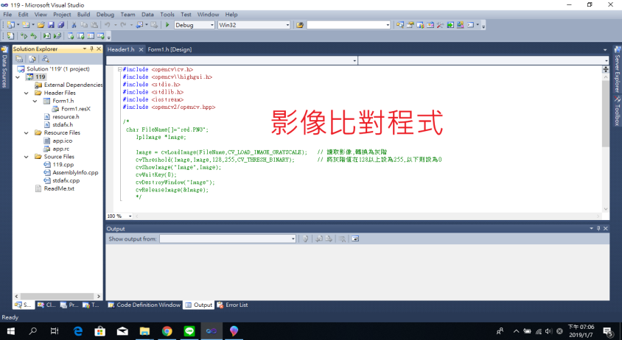
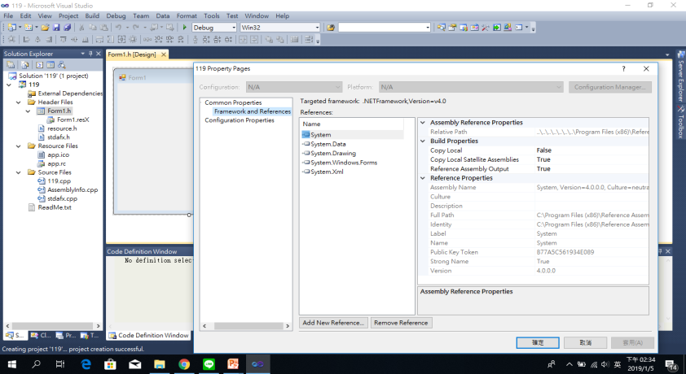
二、正文
(四)軟體設計與應用
(1)下載Visual Studio軟體
(2)下載C++程式
(3)輸入影像對比程式
(4)完成軟體設計

Slide 10
三、製作過程
人員任務分配
電路討論
電路設計撰寫
電路焊接
進行零件安裝
外觀設計
及最後調整

Slide 11
四、重點元件介紹 樹莓派(Raspberry Pi 2B)
樹梅派是一款由Linux系統的單晶片型電腦，而它的體積只有一張提款卡的大小，而且價格非常便宜，大約只有1000到1500台幣不等。它是由英國的樹莓派基金會所開發，目的是用低價硬體及自由軟體，運用在學校基本的電腦科學教育。

Slide 12
四、重點元件介紹 網路攝影機(Webcam)
網路攝影機（webcam）的說明，一般具有視訊攝影/傳播和靜態圖像捕捉等的基本功能者，是藉由鏡頭採集圖像後，再由網路攝影機內的感光元件電路及控制元件對圖像進行影像處理，然後並轉換成電腦所能識別的數位訊號，可藉由並列埠或USB連接，輸入到使用的電腦中再由軟體再進行圖像還原。

Slide 13
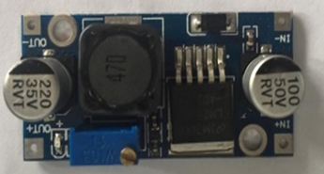
四、重點元件介紹 降壓器
降壓變換器的動作原理是電感器上的電流由二個開關（多半是電晶體及二極體）控制。其開關及二極體沒有壓降，沒導通時不會漏電流，而且電感器沒有等效串連電阻。

Slide 14
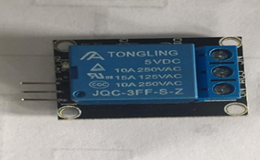
四、重點元件介紹 繼電器
繼電器（Relay），也被稱為電驛，是一種電子控制器件，繼電器具有控制系統（又稱輸入迴路）還有被控制系統（又稱輸出迴路），通常都使用在自動控制電路中，繼電器實際上是用較小的電流去控制較大電流的一種「自動開關」。所以在電路中起著自動調節、安全保護、轉換電路等作用。

Slide 15
五、結論與建議
(一)利用在學校所學習到的知識，並運用學校的專業設備來完成專
題。
(二)車輛的啟動加入臉部辨識的系統能增加一次的防竊盜的程序。
(三)能夠更佳提升防盜效果，提高車輛尋獲竊賊率。
(四)讓車主安心的好幫手，警方的好夥伴。
(五)利用臉部的影像來辨識是目前尚未加入的車輛防盜系統，希望
未來能透過樹莓派這種的電腦系統加入影像處理能夠更有效的
達到車輛加入人工智慧效果。

Slide 16
六、引註資料
(1)陳會安(2017)。Raspberry Pi 樹莓派：從不懂，到玩上手！。台北市
。旗標出版股份有限公司。
(2)陳致中、乾龍工作室(2018)。輕課程 遇見樹莓派：使用Python入門趣
玩GPIO。新北市。台科大圖書股份有限公司。
(3)王玉樹(2018)。Raspberry Pi最佳入門與應用(Python)(附範例光碟)
。高雄市。全華圖書股份有限公司。
(4)柯博文(2015)。 Raspberry Pi最佳入門與實戰應用(第二版)：(適用
Raspberry Pi 2/Raspberry Pi第一代)(附贈DVD)。台北市。碁峰資訊
股份有限公司。

Slide 17
(5)程兆龍, 張義和(2018)。微電腦應用實習(附範例光碟)。新北市
。新文京開發出版股份有限公司。
(6)魏志祐(2014)。專題製作理論與呈現技巧。新北市。台科大圖書
有限公司。
(7)賴瑞海(2015)。汽車實習II。高雄市。全華圖書股份有限公司。
(8)郭塗註、黃錦華(2013)。電工概論與實習。台北市。華興文化事
業有限公司。
(9)范盛祺、楊國榮、吳信杰(2014)。電子概論與實習。新北市。台
科大圖書股份有限公司。

Slide 18
謝謝指教

